Slide 1
Informe de Actividades Mayo 2018 – Mayo 2020
H. Consejo Técnico de la Facultad de Arquitectura - Xalapa

Slide 2
1.
Asuntos de estudiantes
Informe de Actividades HCT 2018 –2020

Slide 3
Autorización de bajas
1. Asuntos de estudiantes
 | MAY-JUL 2018 | AGO 2018 -ENE 2019 | FEB-JUL 2019 | AGO 2019 - ENE 2020 | FEB- MAY 2020 | TOTAL
POR EE | 26 | 96 | 109 | 65 | 60 | 356
POR PERIODO | 15 | 10 | 7 | 6 | 4 | 42
TOTAL | 41 | 106 | 116 | 71 | 64 | 398

Slide 4
Aval para movilidad de estudiantes
1. Asuntos de estudiantes
 |  | FEB-JUL 2018 | AGO 2018 -ENE 2019 | FEB-JUL 2019 | AGO 2019 - ENE 2020 | FEB- MAY 2020
MOVILIDAD | INSTITUCIONAL | 1 | 5 | 1 | 0 | 0
 | NACIONAL | 0 | 1 | 6 | 3 | 4
 | INTERNACIONAL | 0 | 7 | 5 | 7 | 2

Slide 5
1. Asuntos de estudiantes
MOVILIDAD |  | FEB-JUL 2018 | AGO 2018 -ENE 2019 | FEB-JUL 2019 | AGO 2019 - ENE 2020 | FEB- MAY 2020
INSTITUCIONAL |  | 1 | 5 | 1
NACIONAL | Licenciatura
 | Maestría |  | 1 |  | 3 | 2
 | Doctorado |  |  | 6 |  | 2
Total Nacional |  | 1 | 6 | 7 | 3 | 4
INTERNACIONAL | Licenciatura |  | 7 | 5 | 1 | 1
 | Maestría |  |  |  | 6
 | Doctorado |  |  |  |  | 1
Total Internacional |  | 0 | 7 | 5 | 7 | 2

Slide 6
Principales destinos internacionales
1. Asuntos de estudiantes
Universidad de Alcalá, España
Universidad de Granada, España
Universidad Politécnica de Cataluña, España
École Nationale Supérieure d´Architecture de Paris La Villette, Francia
Universidad de Buenos Aires, Argentina
Universidad Palmas de Gran Canaria, España
Universidad de Fachhochs Chule Aachen, Alemania
Universidad Nacional La Plata, Argentina
Universidad Antonio Nariño, Bogotá
Universidad de Chiba, Japón
Universidad de Santo Tomás-Tunja, Colombia
Universidad Autónoma de Chile, Chile

Slide 7
Principales destinos nacionales
1. Asuntos de estudiantes
UNAM Universidad Nacional Autónoma De México
UAM Universidad Autónoma Metropolitana
UdG Universidad De Guadalajara

Slide 8
Asignación de Directores de Experiencia Recepcional
1. Asuntos de estudiantes
 | MAY-JUL 2018 | AGO 2018 -ENE 2019 | FEB-JUL 2019 | AGO 2019 - ENE 2020 | FEB- MAY 2020 | TOTAL
DIRECTOR DE TRABAJO RECEPCIONAL | 76 | 75 | 81 | 72 | 68 | 372
ESTUDIANTES ATENDIDOS | 112 | 107 | 128 | 113 | 99 | 559

Slide 9
Otras Autorizaciones
1. Asuntos de estudiantes
 | FEB-JUL 2018 | AGO 2018 -ENE 2019 | FEB-JUL 2019 | AGO 2019 - ENE 2020 | FEB- MAY 2020
EXÁMENES DE ÚLTIMA OPORTUNIDAD | 4 | 11 | 5 | 5 | 1
PERIODOS ADICIONALES | 0 | 1 | 3 | 6 | 1

Slide 10
2.
Asuntos de profesores
Informe de Actividades HCT 2018 –2020

Slide 11
Aval de tutoría académica y enseñanza tutorial
2. Asuntos de profesores
 | FEB - JUL 2018 | AGO 2018 - ENE 2019 | FEB - JUL 2019 | AGO 2019 - ENE 2020
Tutorados | 1147 | 976 | 1037 | 1230
Atendidos | 1034 | 875 | 945 | 1093
% Atención | 90% | 90% | 91% | 89%
Tutores en el sistema | 70 | 74 | 66 | 71
Tutores que realizaron tutoría | 69 | 67 | 62 | 64
% Tutores | 99% | 91% | 94% | 90%

Slide 12
PAFIs
2. Asuntos de profesores
 | FEB - JUL 2018 | AGO 2018 - ENE 2019 | FEB - JUL 2019 | AGO 2019 - ENE 2020
PAFIs | 8 | 14 | 6 | 5
Entre los temas impartidos están:
Herramientas Básicas de consulta Geoestadística
Elaboración de costos paramétricos por M²
Software especializado para la simulación sísmica
Desarrollo de habilidades personales
Licitación de obra publica
Desarrollo de las Habilidades en la Comunicación Gráfica Arquitectónica
Geometría Descriptiva
Introducción al protocolo de investigación
Modelación del Proyecto Arquitectónico con la plataforma BIM

Slide 13
Aval a Proyectos de investigación registrados en el SIREI
2. Asuntos de profesores
Periodo | Responsable | Título del Proyecto | Sesión HCT
201851 | Dra. Eva Pérez Acosta | Procesos Urbanos Arquitectónicos para el Desarrollo de Banderilla, Veracruz | 6/06/2018
201901 | Dra. Harmida Rubio Gutiérrez | Espacios Públicos amables para las mujeres | 10/10/2018
201901 | Dra. Ana Aurora Fernández Mayo | Arquitectura y Vinculación | 17/10/2018
201951 | Dr. Daniel Rolando Martí Capitanachi | Ciudad y derecho. Nuevas formas de gestión urbana | 18/02/2019 Entrega de producto final
201951 | Dr. Daniel Rolando Martí Capitanachi | Estridentópolis. Un Correlato Histórico del Urbanismo y La Arquitectura de Principios de Siglo XX en Xalapa, México. | 18/02/2019 Entrega de producto final

Slide 14
2. Asuntos de profesores
Periodo | Responsable | Título del Proyecto | Sesión HCT
202001 | Dra. Ana Aurora Fernández Mayo | Innovación y Tecnología en Arquitectura e Ingeniería | 28/08/2019
202001 | Dra. Josefina Cuevas Rodríguez | Aproximaciones teóricas de historia y cultura en arquitectura | 11/11/2019
202001 | Dra. Ma Guadalupe Noemi Uehara Guerrero | Tendencias urbanas dela edificación formal de vivienda en la zona metropolitana de Xalapa | 11/11/2019
202001 | Dra. Ma Guadalupe Noemi Uehara Guerrero | Niveles de satisfacción de habitabilidad en fraccionamientos abiertos de la zona metropolitana de Xalapa | 11/11/2019

Slide 15
2. Asuntos de profesores
Periodo | Responsable | Título del Proyecto | Sesión HCT
202001 | M. Arq. Arturo Velázquez Ruiz | Movilidad Urbana en Zonas Metropolitanas del Estado de Veracruz | 13/11/2019
202001 | Dra. Ana Aurora Fernández Mayo | Arquitectura y Sociedad, una visión humanista del siglo XXI | 13/11/2019
202001 | M. Arq. Arturo Velázquez Ruiz | Proyectos de Intervención Urbano – Arquitectónica en Ixhuacán de los Reyes, Ver | 20/11/2019 Entrega de producto final
202001 | Dra. María Concepción Chong Garduño | Nuevos desarrollos habitacionales en las periferias de las zonas metropolitanas 2010-2019 | 20/11/2019

Slide 16
2. Asuntos de profesores
Periodo | Responsable | Título Del Proyecto | Sesión HCT
202001 | Dra. Eva Acosta Pérez | Centros Históricos y Patrimonio de la Zona Metropolitana de Xalapa | 20/11/2019
202001 | Dra. Lilly Areli Sánchez Correa | Procesos de transformación urbana en vialidades primarias en la zona metropolitana de Xalapa | 29/11/2019

Slide 17
2. Asuntos de profesores
Designación y evaluación de Comisiones
Los docentes de la Universidad Veracruzana deben de “desempeñar, salvo excusa fundada, las comisiones de carácter universitario que le sean confiadas por las autoridades de la Universidad”, las coordinaciones y/o comisiones de la Estructura Organizativa deben de emitir un reporte anual a este órgano colegiado.
En este sentido en el bienio, el Consejo Técnico hizo la designación el 8 de Enero de 2020 de la Comisión para elaborar el Programa de estudio, el Plan, Estructura Curricular del Técnico Superior Universitario en Costos y Construcción donde participan los catedráticos: Dr. Gustavo Bureau Roquet, Dr. Alfonso Rodríguez Pulido, M. Arq. Arturo Velázquez Ruiz, M. Arq. Gloria Luz Sánchez Pulido, Mtro. Salvador Ocaña Pimentel, Mtra. Reyna Parroquín Pérez, Mtra. Consuelo Gamboa León, M. Arq. Luis Manuel Fernández Sánchez y Dra. Arq. Ma Gpe. Noemi Uehara Guerrero; y el 9 de octubre de 2019 designó a la M. Arq. Arely Mávil Ramírez para fungir como Coordinadora del EGEL FAUV.

Slide 18
2. Asuntos de profesores
En los meses de febrero de 2019 y de 2020 fueron recibidos y aprobados los reportes de cada una de las 56 coordinaciones y/o comisiones de la Estructura Organizativa:
CATEGORIA 1: PERSONAL ACADÉMICO Dra. Lilly Areli Sánchez Correa y Dra. Eva Acosta Pérez
Fortalecimiento de la planta docente | Dra. Eva Acosta Pérez Dra. Lilly Areli Sánchez Correa
Actualización disciplinar y pedagógica. Educación continua | Mtra. María del Rosario Lira Rocas
CATEGORIA 2: ESTUDIANTES Mtro. Luis Manuel Fernández Sánchez
Cursos de inducción alumnos de nuevo ingreso | Mtro. Luis Antonio Estrada Salazar
Programas de salud integral | Arq. Simón Hugo Benavides Marín y Mtra. Gloria Luz Sánchez Pulido
Examen general de conocimientos | Mtro. Luis Antonio Estrada Salazar
Examen General de Egreso de Licenciatura. EGEL | Mtra. Arely Mavil Ramírez
CATEGORIA 3: PLAN DE ESTUDIOS Mtro. Arturo Velázquez Ruiz
Coordinador Academia de Proyectos | Dr. Alfonso Rodríguez Pulido
Coordinador Academia de Edificación | Mtra. Gloria Luz Sánchez Pulido
Coordinador Academia Humanística | Dra. Eva Acosta Pérez
Coordinadora Academia de Urbanismo | Dr. Mauricio Hernández Bonilla
Coordinadora de Experiencia Recepcional, Servicio Social y Prácticas profesionales | Dra. Lilly Areli Sánchez Correa
Coordinador de CoDIRPE | Dr. Alfonso Rodríguez Pulido
Coordinaciones de Apoyo (Estructura Organizativa) 2018-2020
Coordinador de Mejora Continua | Dra. Ma Guadalupe Noemi Uehara Guerrero
Coordinador de Reglamentos | Mtro. Arturo Velázquez Ruiz
Coordinador del PLADEA 2017-2021 | Dr. Daniel Rolando Martí Capitanachi

Slide 19
2. Asuntos de profesores
CATEGORIA 4: EVALUACIÓN DEL APRENDIZAJE Mtra. Semiramis Cejudo Reyes
Evaluación del aprendizaje (Evidencias Semestrales de las EE) | Mtra. Semiramis Cejudo Reyes*
Sistema de evaluación del aprendizaje. Publicación de evaluaciones de las EE´s en tableros de aulas y talleres. | Mtra. Rosa Elisa Zamudio Aguilar*
Innovación educativa | Dra. Ana Aurora Fernández Mayo*
CATEGORIA 5: DIFUSIÓN Y EXTENSIÓN DE LA CULTURA Y EL DEPORTE Mtro. Alfredo Cerqueda Méndez
Difusión, cultura, deporte y programa “Yo emprendo” | Mtro. Alfredo Cerqueda Méndez
CATEGORIA 6: SERVICIOS DE APOYO PARA EL APRENDIZAJE Mtro. Juan Andrés Sánchez García
PAFI´s (cursos preventivos y de nivelación) | Mtro. Juan Andrés Sánchez García
Actividades extramuros de apoyo a la formación integral | Mtra. Arq. Sandra Y. Campos Domínguez
Difusión y gestión de becas | Mtra. Anabel Muñoz Hernández*
PROGRAMAS INSTITUCIONALES
Tutorías | Mtra. Guadalupe Patricia Cuevas Rodríguez
Observatorios urbanos | Dr. Mauricio Hernández Bonilla
Gestión para la sustentabilidad | Arq. Luis Antonio Montiel Ortiz
Gestión integral de riesgos | Mtro. Alfredo Cerqueda Méndez
Equidad y género | Dra. Harmida Rubio Gutiérrez
CATEGORIA 7: VINCULACIÓN Y EXTENSIÓN Mtra. Ana María Moreno Ortega
Programa de desarrollo social comunitario | Dra. Laura Mendoza Kaplan
Vinculación. Sector productivo (Convenios servicio social y prácticas profesionales) | Mtro. Eduardo Mijangos Méndez
Vinculación. Sector educativo (Movilidad Estudiantil y Académica) | Dra. Eunice del Carmen García García
Vinculación Sector educativo (Convenios Doble titulación) | Dra. Bertha Lilia Salazar Martínez
Seguimiento de egresados y bolsa de trabajo | Arq. Ezequiel Melgarejo Ochoa
Educación continua. Eventos autofinanciables | Mtro. Javier Contreras Rodríguez
Producción editorial. Revista RUA | Dr. Daniel Rolando Martí Capitanachi
Concursos regionales, estatales e internacionales | Arq. Selim Abdel Castro Salgado*
Eventos académicos (Congresos, foros, seminarios, coloquios) | Mtra. Sonia Estrada Salazar
Intercambio internacional académico y estudiantil Iquique, Chile. | Dra. Josefina Cuevas Rodríguez

Slide 20
2. Asuntos de profesores
CATEGORIA 8: INVESTIGACIÓN y POSGRADOS Dra. Polimnia Zacarías Capistran
Cuerpo Académico Entornos Sustentables (UVCA-205) | Dra. Polimnia Zacarías Capistran
Cuerpo Académico Cultura del Hábitat (UVCA-405) | Dr. Luis Arturo Vázquez Honorato
Cuerpo Académico Filosofía y Educación en Arquitectura y Construcción (UVCA-363) | Dra. Josefina Cuevas Rodríguez
Cuerpo Académico: Arquitectura y Urbanismo para el Desarrollo (UVCA-452) | Dra. Ma Guadalupe Noemi Uehara Guerrero
Grupo de Colaboración: Edificación Arquitectónica y Urbanística | Dr. José Javier Vázquez Fentánez
POSGRADOS
Coordinador del doctorado en Arquitectura y Urbanismo | Dr. Luis Arturo Vázquez Honorato
Coordinador de la Maestría en Arquitectura | Dra. María Concepción Chong Garduño
Comisión para la Especialización | Harmida Rubio Gutiérrez
CATEGORIA 9 INFRAESTRUCTURA Y EQUIPAMIENTO Mtro. Fernando F. Velasco Montiel y Mtra. Luz Ariadna Velasco Montiel
Laboratorio de construcción (Técnico Académico) | Mtra. Rosa Elisa Zamudio Aguilar y Mtro. Marco A. Ramírez y Mora
Laboratorio de análisis solar (Técnico Académico) | Mtra. Luz Ariadna Velasco Montiel
Centro de computo | Mtro. Javier Rodríguez Contreras
Inventario de bienes y mobiliario | Mtra. Adriana Aranda Caballero
Biblioteca | Lic. Gustavo Sustersick Castellanos
Mejoramiento de infraestructura y accesibilidad | Mtro. Fernando Velasco Montiel**
Distribución y organización de espacios (aulas y talleres). | Mtro. Salvador Ocaña Pimentel*
Mobiliario escolar | Arq. Librada Gamboa León*
CATEGORIA 10 GESTIÓN ADMINISTRATIVA Y FINANCIERA Responsable: Directora Operativa: Administradora
COMITÉ-PROMEJORAS | Mtra. Sonia Estrada Salazar y Arq. Ezequiel Melgarejo Ochoa
PFCE (Antes PIFI - PROFOCIES) | Dra. Ma Guadalupe Noemi Uehara Guerrero

Slide 21
Aval a solicitudes de Año Sabático
2. Asuntos de profesores
Periodo | Profesor
201851 | Arq. Alejandro Rivera Ortiz Aprobado el 21/11/2018 Autorizado por el Área Técnica para el periodo Ago 19 – Jul 20
 | Mtra. Arq. Ana María J. Moreno Ortega Aprobado el 10/10/2018 Autorizado por el Área Técnica para el periodo Feb 19 – Ene 20
202001 | Dra. Polimnia Zacarías Capistrán Aprobado el 07/11/2019 No autorizado por el Área Técnica
202051 | Mtra. Arq. Reyna Parroquín Pérez Aprobado el 29/04/2020 Aún en trámite ante el Área Técnica

Slide 22
Designación de jurado para Tiempo Completo
2. Asuntos de profesores
Luego de analizar el perfil establecido en la convocatoria publicada el 30 de mayo 2019, por la Secretaría Académica de la Universidad Veracruzana, este H. Consejo Técnico designó para evaluar el proceso de Examen de Oposición para ocupar plaza de Docente Académico de Carrera de Tiempo Completo a partir del 1° de Agosto de 2019 de acuerdo a su perfil, experiencia y méritos académicos a los profesores:
Dr. Alfonso Rodríguez Pulido, Arquitecto con Doctorado en Arquitectura y Urbanismo.
Dra. Bertha Lilia Salazar Martínez, Arquitecta con Maestría en Administración de la Construcción y con Doctorado en Arquitectura.
Mtra. Sonia Estrada Salazar, Arquitecta con Maestría en procesos y expresión gráfica en la proyectación arquitectónica urbana.
Dr. Mauricio Hernández Bonilla (suplente), Arquitecto con Maestría en Arquitectura y con Doctorado en Filosofía de Planeación y Paisaje.

Slide 23
Designación de jurados para Exámenes de Oposición de EE vacantes
2. Asuntos de profesores
 | EXPERIENCIA EDUCATIVA | DOCENTES
1 | Arquitectura y Ciudad: Principios de Diseño Urbano | Mauricio Hernández Bonilla María Concepción Chong garduño Sonia Estrada Salazar Arturo Velázquez Ruiz (suplente)
2 | Dibujo de Imitación: Boceto y Perspectiva | Víctor Rubén Ruiz Arce Porfirio López Alvarado Luz Ariadna Velasco Montiel Andrés Cuevas Melo (suplente)
3 | Diseño Arquitectónico: Función y Contextualización | Bertha Lilia Salazar Martínez Miguel Ángel Cortéz Zahar Salvador Díaz Pensado Eliseo Castillo Fuentes (suplente)
4 | Diseño de Estructuras de Acero y Madera | Gloria Luz Sánchez Pulido Reyna ParroquÍn Pérez Alfonso Rodríguez pulido Consuelo Gamboa León (suplente)
5 | Función y Expresión Arquitectónica | Polimnia Zacarías Capistrán Eva Acosta Pérez Laura Mendoza Kaplan Gustavo Bureau Roquet (suplente)
6 | Geometría Descriptiva | Luz Ariadna Velasco Montiel Alejandro rivera Ortiz Fernando Velasco Montiel Luis Manuel Fernández Sánchez (suplente)
7 | Iniciación a la Composición Arquitectónica | Víctor Rubén Ruíz Arce Gustavo Bureau Roquet Luis Manuel Fernández Sánchez Alfonso Rodríguez Pulido (suplente)

Slide 24
2. Asuntos de profesores
 | EXPERIENCIA EDUCATIVA | DOCENTES
8 | Iniciación a la Composición Arquitectónica | Víctor Rubén Ruíz Arce Gustavo Bureau Roquet Luis Manuel Fernández Sánchez Alfonso Rodríguez Pulido (suplente)
9 | Maquetas y Modelos | Ana Aurora Fernández Mayo José Javier Vázquez Fentanes Luis Arturo Vázquez Honorato Eduardo Mijangos Martínez (suplente)
10 | Síntesis del Diseño Arquitectónico Sustentable | Alfonso Rodríguez Pulido Ma. Guadalupe Noemí Uehara guerrero Sonia Estrada Salazar Luis Antonio Montiel Ortiz (suplente)
11 | Síntesis del Diseño Arquitectónico Sustentable | Alfonso Rodríguez Pulido Ma. Guadalupe Noemí Uehara guerrero Sonia Estrada Salazar Luis Antonio Montiel Ortiz (suplente)
12 | Taller de Construcción: Cimentaciones y Estructuras | Gloria Luz Sánchez Pulido Miguel Ángel Cortez Zahar Consuelo Gamboa León Ezequiel Melgarejo Ochoa (suplente)
13 | Técnicas de Dibujo: Presentación de Proyectos Arquitectónicos | Ana María Moreno Ortega Luis Antonio Estrada Salazar Eduardo Mijangos Martínez Carlos García Vicencio (suplente)
14 | Teoría e Historia de la Arquitectura Mexicana | Ana María Moreno Ortega Alejandro Mendoza Pérez Eva Acosta Pérez Gladys Martínez Aguilar (suplente)

Slide 25
Designaciones de EE convocadas por Art. 70 y 73
2. Asuntos de profesores
 | AGO 2018 -ENE 2019 | FEB-JUL 2019 | AGO 2019 - ENE 2020 | FEB- MAY 2020 | TOTAL
NÚM. DE EE | 23 | 7 | 20 | 7 | 57
PROF. DE ASIGNATURA | 10 | 3 | 7 | 2 | 20
INTERINOS | 6 | 4 | 7 | 3* | 22
* Incluye un profesor interino designado por Art. 73

Slide 26
Evaluación del DESEMPEÑO DOCENTE
2. Asuntos de profesores
La evaluación de desempeño docente reconoce el conjunto de acciones que los docentes realizan dentro y fuera del aula para favorecer el aprendizaje de los alumnos.
Se realiza a través de un cuestionario definido por la propia Universidad, que el consejo técnico contesta en línea al finalizar cada periodo.
Para mejorar y sistematizar esta evaluación, se ha acordado dar a conocer de forma anticipada y transparente el cuestionario (al inicio del semestre), para que durante el período de evaluación el docente lo remita a manera de Autoevaluación anexando sus evidencias, mismas que son consideradas en el proceso de evaluación.

Slide 27
2. Asuntos de profesores
Se ha diseñado además un esquema que involucra la participación en este proceso de las Coordinaciones de las cinco academias por área de conocimiento, de la Coordinación de Tutorías, de la Coordinador de Vinculación, y de las demás Coordinaciones de la Estructura Organizativa cuyas actividades están relacionadas con los indicadores de evaluación, así como la voz de los estudiantes representada por el Consejero Alumno en turno.
Además, el profesor puede revisar su evaluación antes de ser subida en línea y hacer los comentarios que considere pertinente a la misma.

Slide 28
2. Asuntos de profesores

Slide 29
Resultados de la evaluación
2. Asuntos de profesores
 | Febrero - julio 2016 | Agosto 2016 - enero 2017 | Febrero - julio 2017 | Agosto 2017 - enero 2018 | Febrero - julio 2018 | Agosto 2018 - enero 2019 | Febrero - julio 2019 | Agosto 2019 - enero 2020
90 -100% | 2 | 37 | 28 | 34 | 32 | 36 | 36 | 39
80 – 89% | 6 | 6 | 7 | 25 | 30 | 30 | 29 | 30
70 – 79% | 31 | 3 | 5 | 10 | 7 | 4 | 6 | 7
60 – 69% | 24 | 7 | 10 | 6 | 5 | 2 | 4 | 2
50 – 59% | 7 | 4 | 6 | 1 | 2 | 4 | 2 | 2
0 – 49% | 2 | 10 | 2 | 0 | 2 | 2 | 0 | 0
 | 72 | 67 | 58 | 76 | 78 | 78 | 77 | 80

Slide 30
Evaluación del DESEMPEÑO ACADÉMICO
2. Asuntos de profesores
Esta evaluación señala el cumplimiento de las cuatro actividades sustantivas: docencia, investigación, gestión académica y tutorías.
Además evalúa el cumplimiento de los profesores de brindar un informe semestral al Consejo Técnico (una obligación establecida en el Art. 195 del Estatuto del Personal Académico) misma que se ha instrumentado a través de la plataforma Eminus.
Al igual que la evaluación anterior se ha implementado un sistema abierto de evaluación donde los profesores informan al Consejo Técnico de sus actividades realizadas y, junto con las Coordinaciones respectivas y la opinión del Consejero Alumno, se emite una evaluación, misma que puede ser revisada antes de enviar el reporte.

Slide 31
Resultados de la evaluación
2. Asuntos de profesores
 | Febrero - julio 2016 | Agosto 2016 - enero 2017 | Febrero - julio 2017 | Agosto 2017 -enero 2018 | Febrero - julio 2018 | Agosto 2018 - enero 2019 | Febrero - julio 2019 | Agosto 2019 -enero 2020
90 -100% | 33 | 35 | 23 | 33 | 36 | 39 | 40 | 42
80 – 89% | 12 | 11 | 9 | 9 | 12 | 11 | 18 | 20
70 – 79% | 6 | 2 | 10 | 9 | 8 | 20 | 11 | 9
60 – 69% | 7 | 2 | 10 | 12 | 9 | 5 | 7 | 5
50 – 59% | 8 | 4 | 3 | 4 | 5 | 2 | 2 | 2
0 – 49% | 6 | 18 | 5 | 9 | 7 | 0 | 2 | 2
 | 72 | 72 | 60 | 76 | 77 | 77 | 80 | 80

Slide 32
Profesores que rinden el informe semestral al Consejo Técnico
2. Asuntos de profesores
 | Febrero - julio 2016 | Agosto 2016 - enero 2017 | Febrero - julio 2017 | Agosto 2017 -enero 2018 | Febrero - julio 2018 | Agosto 2018 - enero 2019 | Febrero - julio 2019 | Agosto 2018 -enero 2020
No. Profesores cumplen | 19 | 47 | 58 | 56 | 38 | 39 | 38 | 38
 | 23.45% | 58.02% | 71.60% | 69.13% | 47.5% | 48.75% | 47.5% | 47.5%

Slide 33
3.
Asuntos académicos
Informe de Actividades HCT 2018 –2020

Slide 34
Actualización plan 2013
3. Asuntos académicos
El 6 de mayo de 2019, con fundamento en la fracción I, del Artículo 20, Capítulo III del Reglamento de Planes y Programas de Estudio, las cinco academias de esta Facultad de Arquitectura –Proyectos, Edificación, Urbanismo, Humanística y Experiencia Recepcional, Servicio Social y Prácticas Profesionales- entregaron por escrito a la Dirección de la FAUV los Programas Actualizados de 47 Experiencias Educativas, para que fueran presentadas ante la junta académica para su aprobación.

Slide 35
3. Asuntos académicos
PROGRAMAS A REVISAR | RESPONSABLES
Academia de Proyectos | · Mtro. Luis Manuel Fernández Sánchez · C. Adrián Pérez Hernández
Academia de Edificación | · Dra. Ma Guadalupe Noemi Uehara Guerrero · Mtra. Reyna Parroquín Pérez
Academia Humanística | · Dra. Eva Acosta Pérez
Academia de Urbanismo | · Mtro. Arturo Velázquez Ruiz
Academia de Experiencia Recepcional, Servicio Social y Prácticas Profesionales | · Dra. Lilly Areli Sánchez Correa

Slide 36
3. Asuntos académicos
El Consejo Técnico en sesión del día 13 de mayo de 2019 dictaminó procedente dichas actualizaciones.
Los programas fueron presentados y aprobados por la H. Junta Académica el 20 de mayo del 2019.

Slide 37
Actualización plan 2014 de la Maestría en Arquitectura
3. Asuntos académicos
Con fundamento en la fracción I, del Artículo 20, Capítulo III del Reglamento de Planes y Programas de Estudio, la Coordinadora de la Maestría en Arquitectura, Dra. María Concepción Chong Garduño, entregó por escrito a la Dirección de la FAUV, los Programas de las Experiencias Educativas que constituyen el Programa Educativo de la Maestría en Arquitectura 2014, que fueron actualizados en trabajo colegiado por los profesores del programa, para que, conociéndolas y analizándolas resuelva sobre su presentación, junto con el proyecto, a la junta académica para un nuevo análisis y aprobación, si procediese.

Slide 38
3. Asuntos académicos
En base al análisis elaborado se destaca lo siguiente:
1. Que con fundamento en el artículo 16 del Capítulo II del Reglamento de Planes y Programas de Estudios, los documentos cumplen con el contenido mínimo de un Programa de Estudios establecidos en el artículo 13 de la fracción I a la XVIII.
2. Que los programas de las Experiencias Educativas que constituyen el Programa Educativo de la Maestría en Arquitectura, presentan datos actualizados en los siguientes conceptos:
a. Unidades de competencia
b. Unidades temáticas/saberes teóricos
c. Subcompetencias por unidad temática
d. Evaluación de desempeño
3. Que los principales cambios realizados a las Experiencias Educativas que constituyen el Programa Educativo de la Maestría en Arquitectura estribaron en los siguientes aspectos:
a. Contenidos temáticos,
b. Bibliografía,
c. Listado de profesores revisores de cada EE,
d. Criterios de evaluación de desempeño
El reglamento y los manuales de procedimiento que se incluían en el Programa han sido eliminados debido a que una versión sintética de los mismos fue incorporada a la propuesta del reglamento interno.

Slide 39
3. Asuntos académicos
De este análisis, el Consejo Técnico resolvió que los programas cumplieron con los elementos requeridos para su actualización, por lo tanto, se aprobó la presentación de los mismos ante la H. Junta Académica, donde fueron aprobados en sesión del día 3 de junio del 2019.

Slide 40
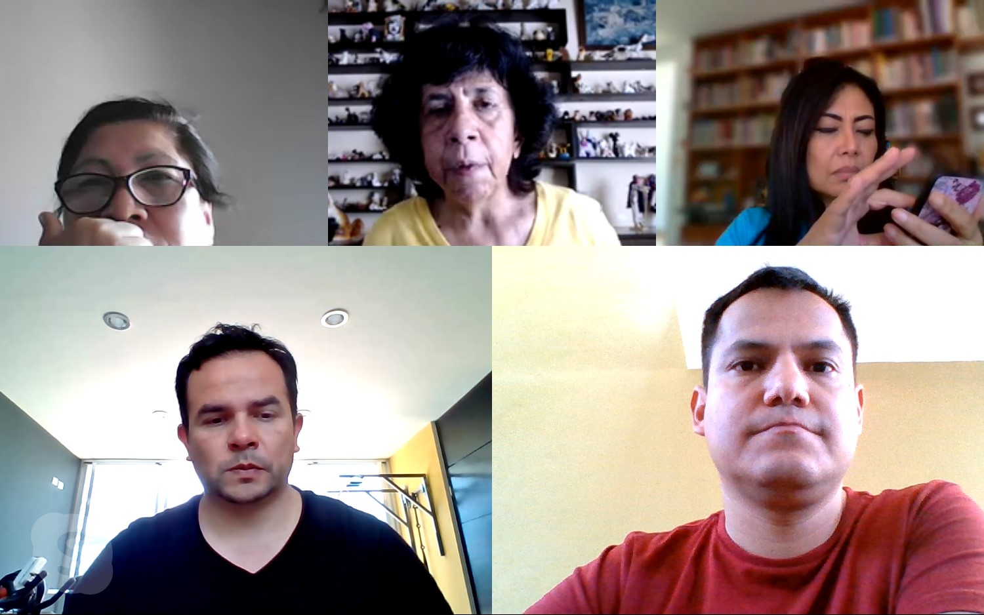
Actividades por contingencia COVID - 19
3. Asuntos académicos
Se dio continuidad a las labores del Consejo a través de video reuniones.
El 27 de abril se establecieron en coordinación con los coordinadores de academia los ‘Lineamientos generales para concluir el semestre’.

Slide 41
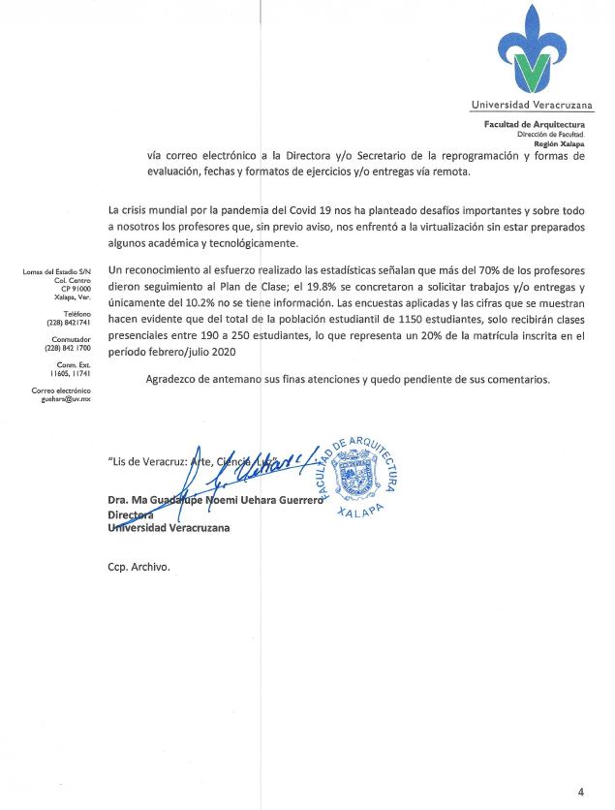
3. Asuntos académicos

Slide 42
4.
Asuntos de gestión
Informe de Actividades HCT 2018 –2020

Slide 43
Asistencia al H. Consejo Universitario General
4. Asuntos de gestión
La Directora, el Consejero Maestro y el Consejero Alumno asistieron en representación de la facultad a:
3 sesiones de la Comisión Permanente del Área Académica Técnica.
7 sesiones del H. Consejo Universitario General:
3 ordinarias
4 Solemnes

Slide 44
H. Consejo Técnico 2018-2020
H. Consejo Técnico | Nombramiento | Fecha designación
Dra. Ma Guadalupe Noemi Uehara G. | Directora | 25 de abril 2016
Mtro. Luis Manuel Fernández S. | Secretario de Facultad | 16 de mayo 2016
Mtro. Arq. Arturo Velázquez Ruiz Sup. Dra. Concepción Chong G. | Consejero Universitario Maestro | H. Junta Académica 23 de mayo 2018
Dra. Lilly Areli Sánchez Correa Sup. Mtro. Luis A. Estrada Salazar | Consejero Técnico
Mtra. Reyna Parroquín Pérez Sup. Mtro. Francisco Fino Morales | Consejero Técnico
Dra. Eva Acosta Pérez Sup. Arq. Porfirio López Alvarado | Consejero Técnico
Julia Itzel Utrera Velázquez Sup. Paola Palomino C. | Consejera Alumna | Agosto 2019 -2020
Adrián Hernández Pérez Sup. Ludwing Jonathan Rojas | Consejero Alumno | 2018 -2019

